Slide 1
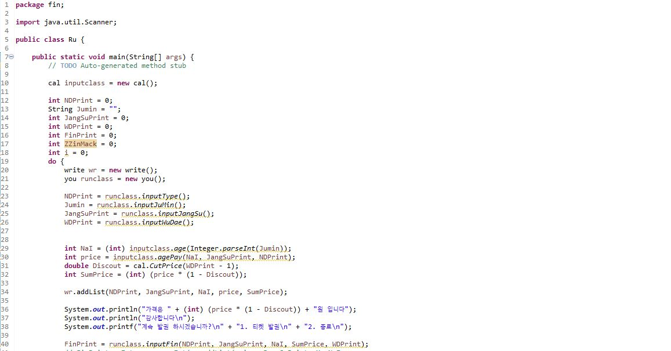
Main Ru 클래스 생성
you 클래스에서 runclass로 함수를 가져옴
가져온 함수들을 변수에 넣음
cal 클래스에서 inputclass로 함수를 가져옴
inputJumin에서 실행한 값을 int로 바꾼후 cal 클래스의 age함수에 입력 후 NaI에 입력
do while로 반복
cal클래스에서 agePay함수를 가져와 price에 입력
cal클래스에서 cutPrice함수를 가져와 inputWuDae의 출력값에 1을 뺀 값(2부터 할인율이 시작되기 때문)을 입력한 값을 SumPrice에 입력
inputFin함수를 가져와 inputType, JangSuPrint, Nai, SumPrice, WDPrint의 반환값을 인수로 넣고 FinPrint에 넣음
가격이 얼마 나오는지 계속할 건지 문구 출력되게 설정

Slide 2
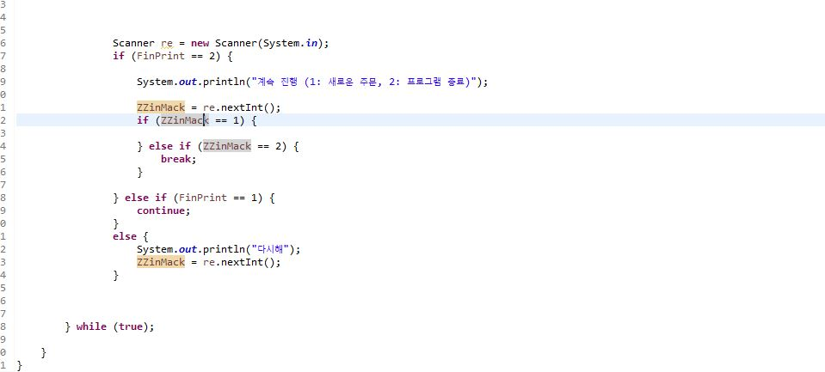
Main 클래스
FinPrint의 값이 2이면 계속 진행 할건지 문구 출력
ZZinMack 다음에 입력할 값이 1이면 다시 반복 2면 종료
FinPrint의 값이 1이면 계속 진행

Slide 3
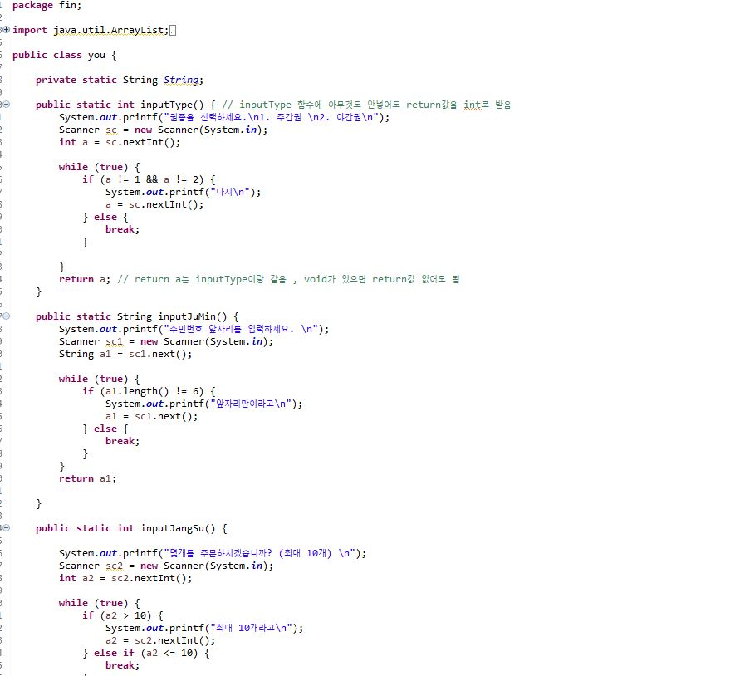
이 클래스에서 메인 클래스에서 쓸 함수 설정
inputType 함수에선 주간권 야간권을 선택 할 수 있게 설정해두는데 whilea문으로 1과 2가 아니면 다시 입력하게 설정
inputJumin 함수에선 주민번호의 앞자리만 받게 설정, 6자리가 넘으면 다시 입력하게 while로 설정
InputJansu 함수에선 몇 장을 주문할건지와 최대 10장까지만 주문하게 while문 설정

Slide 4
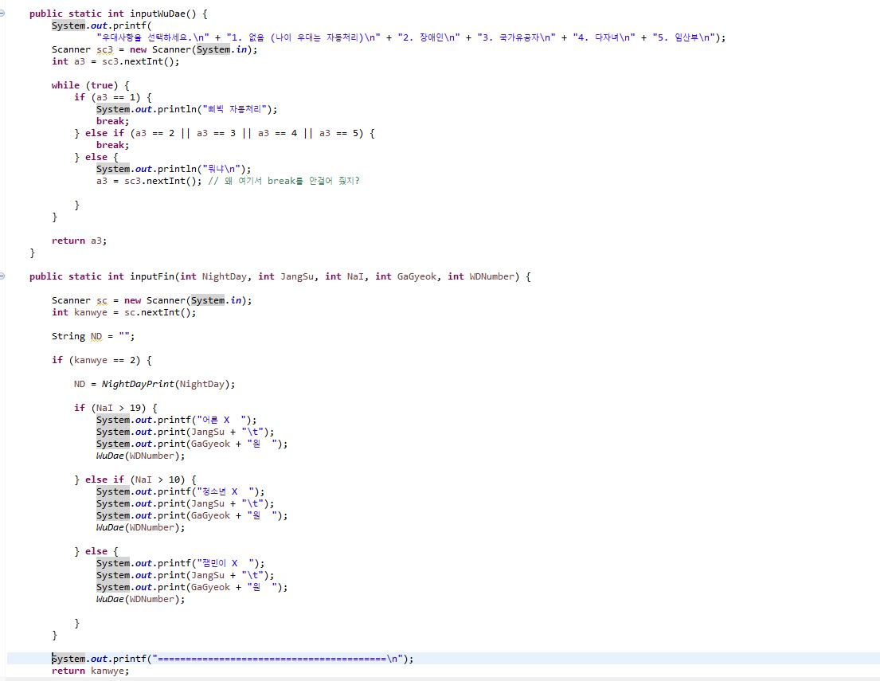
inputWuDae 함수에선 우대사항을 입력받는 함수 설정 1을 선택 시 자동선택문구가 출력되게 설정, 2,3,4,5는 멈추게, 나머지는 다시 입력되게 설정
inputFin함수에선 인수를 5가지를 받는데 첫번째 입력값은 NightDayPrint함수에 값을 넣음
두번째 입력값은 몇장이 나오는지 출력, 세번째 입력값으로 연령을 조건별로 나누고 네번째 입력값은 가격을 출력, 5번째 입력값은 WuDae 함수에 넣어서 출력

Slide 5
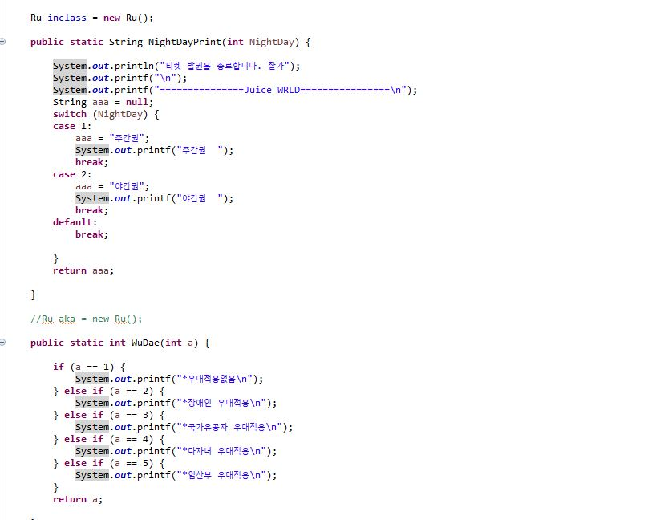
NightDayPrint함수는 int로 입력값을 받아서 String으로 출력을 받는다 이 함수로 주간권인지 야간권인지 출력받음
WuDae 함수로 입력받을 숫자에 따라 우대적용 받을 항목의 문구를 출력하게 설정

Slide 6
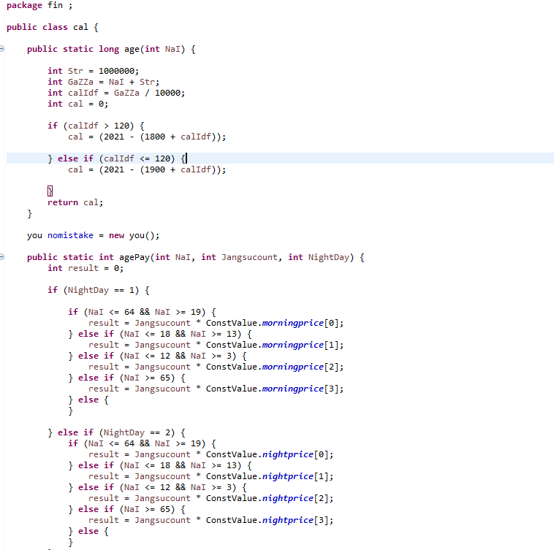
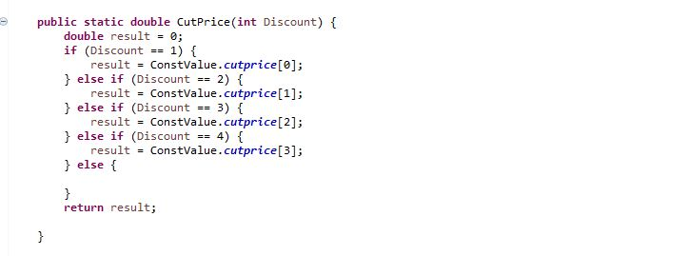
계산만 해주는 클래스를 생성,
Age함수로 입력한 주민번호 앞자리에 1을 넣어 00년생 이후 출생자도 출력되게 설정
조건문으로 00년생 이후 출생자와 이전 출생자의 나이를 구함
agePay함수로 첫번째 입력받은 인수로 나이를 조건에 맞게 출력되게 설정
배열을 이용해 연령대별로 티켓가격에 두번째로 입력 받은 티켓 장수를 곱한 값 출력
cutPrice함수로 우대받을 항목으로 할인율을 출력

Slide 7
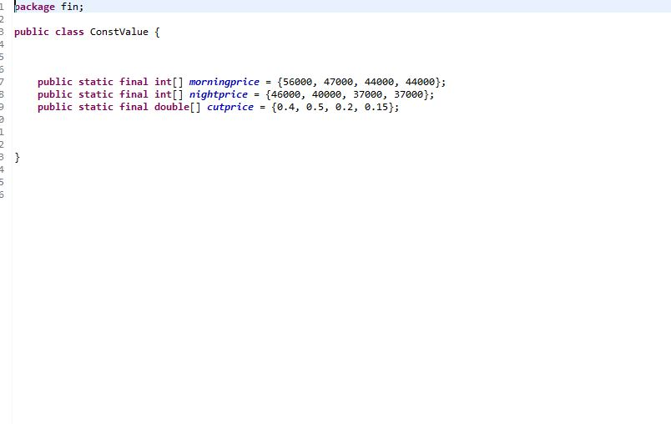
주간권의 종류별 가격을 배열로 설정
야간권의 종류별 가격을 배열로 설정
우대받을 항목별로 할인율을 배열로 설정

Slide 8
